Slide 1
ANCHORSPEC | NGHIÊN CỨU CÓ ĐỐI CHỨNG
Chẩn đoán lỗi khi dữ liệu hỏng còn ít
Bằng chứng hiện có, giới hạn còn lại và bản demo có thể kiểm tra.
Đã so trực tiếp surrogate và cấy lỗi vật lý.
Đã kiểm tra thêm nguồn KAIST chưa dùng trước đó.
Chưa xác nhận phương pháp vượt trội toàn diện.
04.11.2026 · Dữ liệu công khai · MVP nghiên cứu offline 1

Slide 2
ANCHORSPEC | NGHIÊN CỨU CÓ ĐỐI CHỨNG
Ba giai đoạn của phương pháp
Mỗi hướng trả lời một câu hỏi khác nhau.
Surrogate
Cấy lỗi vật lý
Chọn bằng bằng chứng
Tạo biến thể từ mẫu hỏng thật đã có. Giữ phân bố biên độ và gần giữ phổ.
Tạo nhịp va đập theo thông số ổ rồi ghép vào nền khỏe của máy.
So các nguồn và biểu diễn bằng sự kiện donor giữ lại. Có quyền bỏ dữ liệu sinh.
04.11.2026 · Dữ liệu công khai · MVP nghiên cứu offline 2

Slide 3
ANCHORSPEC | NGHIÊN CỨU CÓ ĐỐI CHỨNG
So sánh trên cùng điều kiện
Không dùng lỗi của ổ đang kiểm tra để huấn luyện.
20 ổ UORED, bốn loại lỗi; ngân sách 1, 2 và 4 sự kiện mỗi loại.
Cùng donor, cùng tín hiệu 4 kHz và băng thông giả lập 1 kHz.
Mẫu surrogate đi cùng ổ gốc khi chia fold, tránh rò rỉ.
Điểm là chẩn đoán sau cờ bất thường; không phải toàn hệ thống.
04.11.2026 · Dữ liệu công khai · MVP nghiên cứu offline 3

Slide 4
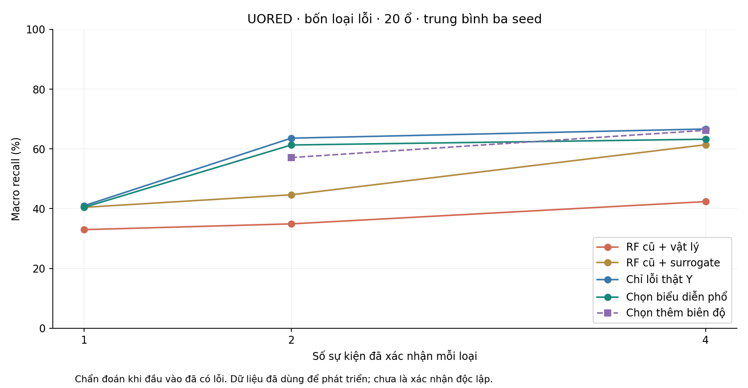
ANCHORSPEC | NGHIÊN CỨU CÓ ĐỐI CHỨNG
UORED: phải giữ cả kết quả không đạt
Dữ liệu đã dùng để phát triển; không gọi là kiểm chứng độc lập.
04.11.2026 · Dữ liệu công khai · MVP nghiên cứu offline 4

Slide 5
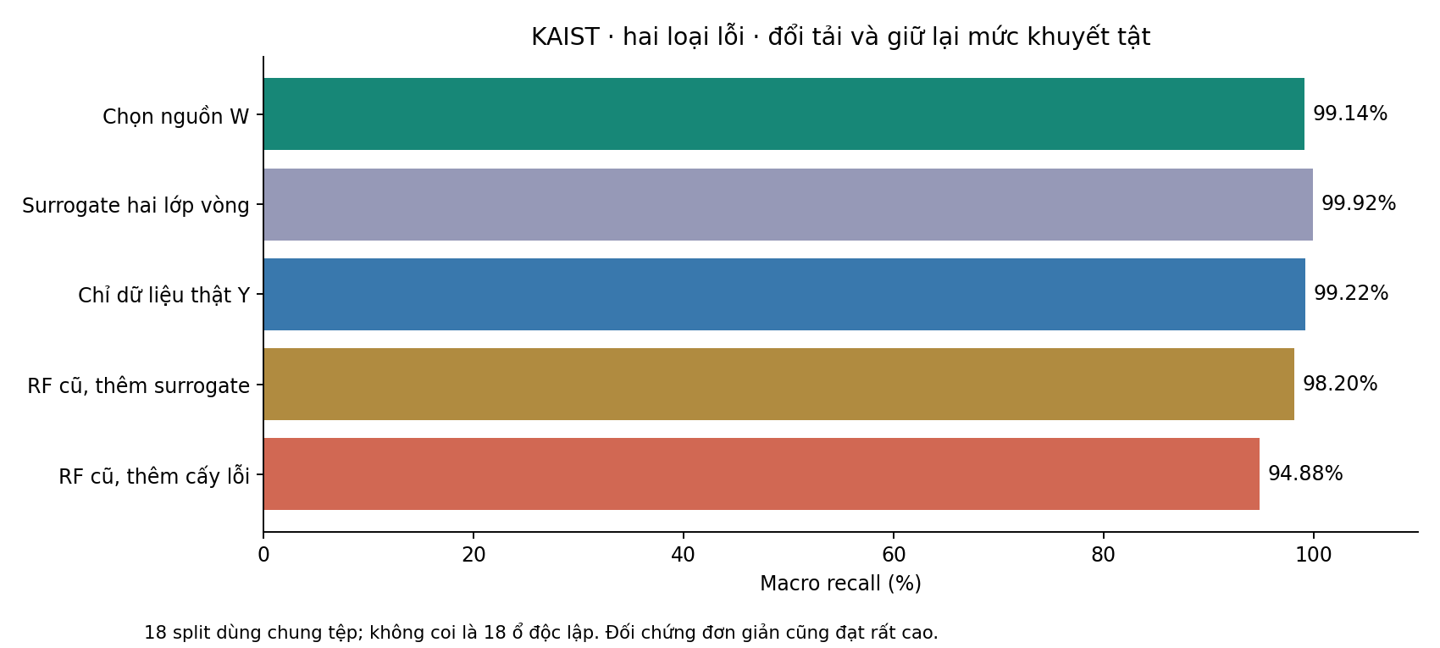
ANCHORSPEC | NGHIÊN CỨU CÓ ĐỐI CHỨNG
KAIST: nguồn mới, đổi tải và mức khuyết tật
Hai loại lỗi; 18 split dùng chung tệp. Đối chứng đơn giản cũng đạt rất cao.
04.11.2026 · Dữ liệu công khai · MVP nghiên cứu offline 5

Slide 6
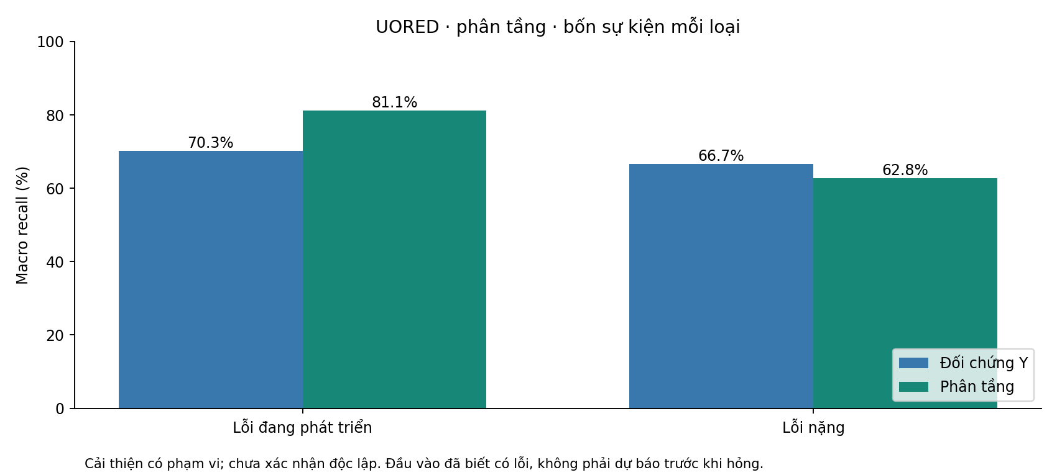
ANCHORSPEC | NGHIÊN CỨU CÓ ĐỐI CHỨNG
Phân tầng: cải thiện ở lỗi đang phát triển
Cùng UORED, bốn sự kiện mỗi loại; giảm ở lỗi nặng nên chưa thay mô hình mặc định.
04.11.2026 · Dữ liệu công khai · MVP nghiên cứu offline 6

Slide 7
ANCHORSPEC | NGHIÊN CỨU CÓ ĐỐI CHỨNG
Đọc đúng những con số đẹp
Không dùng điểm hai lớp để đại diện cho mọi lỗi của nhà máy.
KAIST: surrogate 99.92%; chỉ lỗi thật Y 99.22%.
Nhánh phổ trên UORED so Y: -3.4 điểm; CI95% -13.3 đến +5.6.
Thêm biên độ cũng chưa vượt Y. Hai hướng chưa có xác nhận nguồn mới.
Chưa có bằng chứng thắng ổn định trên mọi dataset và lớp lỗi.
04.11.2026 · Dữ liệu công khai · MVP nghiên cứu offline 7

Slide 8
ANCHORSPEC | NGHIÊN CỨU CÓ ĐỐI CHỨNG
Demo: kiểm tra tín hiệu trước khi chẩn đoán
Replay có dữ liệu nguồn, donor, phiên bản mô hình và kết quả từng cửa sổ.
Sai tần số, tín hiệu phẳng, thiếu giá trị hoặc bão hòa: yêu cầu kiểm tra.
Chưa có cờ bất thường đầu vào: chưa gọi bộ chẩn đoán.
Có cờ và tín hiệu đạt: đưa ra giả thuyết loại lỗi để kỹ sư kiểm tra.
Cờ trong demo lấy từ nhãn; chưa đo báo nhầm của hệ thống thật.
04.11.2026 · Dữ liệu công khai · MVP nghiên cứu offline 8

Slide 9
ANCHORSPEC | NGHIÊN CỨU CÓ ĐỐI CHỨNG
Mức sẵn sàng hiện tại
Có thể trình bày nghiên cứu và demo offline, chưa tuyên bố triển khai hoàn chỉnh.
Đã có: code tái lập, protocol, đối chứng, nguồn mới, kiểm tra tín hiệu và replay.
Cần tiếp tục: lỗi vòng cách ổn định, thiếu bôi trơn và dị vật đúng nhãn.
Cần đo: lỗi chưa biết, báo nhầm theo tháng và thời gian cảnh báo hữu ích.
Chưa xác nhận: số giờ còn lại, cảm biến thực tế và hiệu năng Raspberry Pi5.
04.11.2026 · Dữ liệu công khai · MVP nghiên cứu offline 9

Slide 10
ANCHORSPEC | NGHIÊN CỨU CÓ ĐỐI CHỨNG
Nguồn và cách kiểm tra
Các kết quả có thể truy về JSON, protocol và mã chạy.
UORED: data.mendeley.com/datasets/y2px5tg92h/5
KAIST: data.mendeley.com/datasets/ztmf3m7h5x/6
Bài mô tả KAIST: pmc.ncbi.nlm.nih.gov/articles/PMC10036499
Mã dự án: github.com/TrgPhan/AnchorSpec
Mở evidence_demo.html để xem từng ổ và các đối chứng.
04.11.2026 · Dữ liệu công khai · MVP nghiên cứu offline 10

